Slide 1
数学文化 · 四年级
除法探秘：
当数学遇见传统文化
算盘·除法·规律·速度
2026年

Slide 2
内容导航
01
02
03
04
05
除法初探
算法精进
规律揭秘
速度与生活
文化溯源
从买文具到参观花圃，除法就在身边
掌握试商技巧，计算又快又准
发现商不变规律，感受古人智慧
路程、时间与速度，数学无处不在
算盘里的除法，传统文化中的数学

Slide 3
01
除法初探
算盘一响，除法开场
从买文具到分花苗，除法让生活更有序

Slide 4
算盘帮我们分文具
算盘一响，除法开场。古人用算盘分物计数，今天我们用它来学除法
80元能买几个书包？（整除）
160元能买几个计算器？（有余数）
一个书包 20元，求80里面有几个20
一个计算器 30元
算法一：20×4=80，所以 80÷20=4
核心算式：160÷30=5（个）……10（元）
算法二：8÷2=4，所以 80÷20=4
试商口诀：三五一十五，三五十五余十
竖式原理：80看作8个十，20看作2个十，先算十位，商写在个位上
算盘演示：拨上160，每拨去30代表买一个，连拨5次后剩10

Slide 5


花圃里的除法学问
牡丹花分坛
154÷22=7
将22看作20试商，20×7=140，140<154，商7合适
《九章算术》
商功之术
月季花摆图案
120÷18=6（个）……12（盆）
将18看作20试商，20×6=120，商6合适
试商诀窍：四舍五入看除数，估乘积与实比较，积小调大积大调小

Slide 6




秋游租车巧试商
除数四舍商易大，除数五入商易小
情境引入
方法详解
三年级
四年级
192名学生
184名学生
试商
验算
调整
坐 24座 小客车
坐 46座 大客车
624 ÷ 13，把13看作10试商
13 × 6 = 78 > 62，商偏大
商调为 4
6
192 ÷ 24 = 8（辆）
184 ÷ 46 = 4（辆）
试商好比猜谜语，一眼估来再微调
积大商就减一减，积小商就加一加

Slide 7
02
算法精进
珠算口诀，心算有方
掌握试商技巧，除法竖式不再难

Slide 8
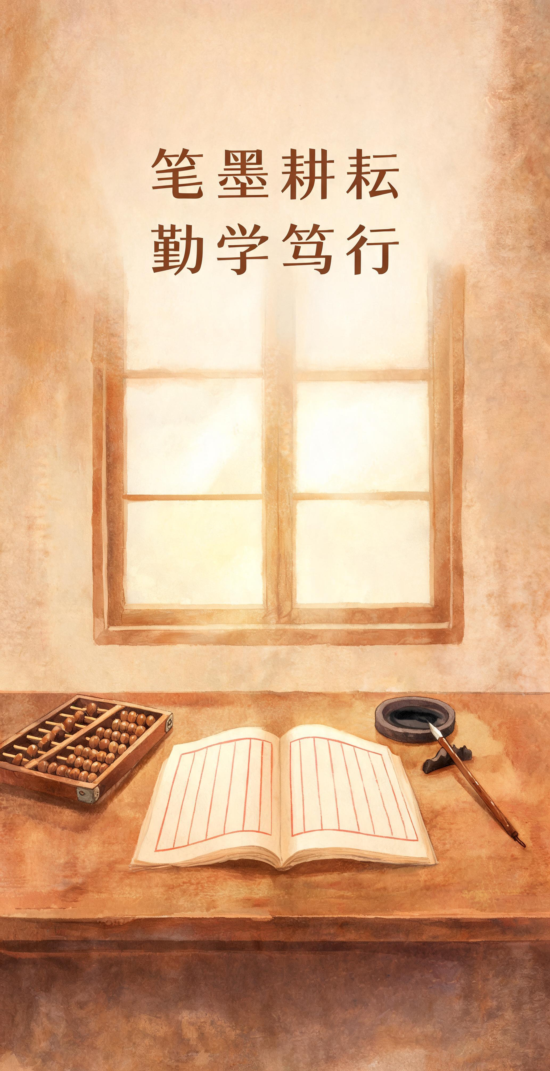
除法竖式步步清
01
02
03
商
乘
减
算例精讲
算式 | 计算过程 | 结果
333÷37 | 37×9=333 | 商 9（无余数）
372÷45 | 45×8=360，372-360=12 | 商 8……12
294÷29 | 29×10=290，294-290=4 | 商 10……4
中国古代筹算用算筹摆竖式，横为十、纵为一，今日竖式脱胎于古人智慧
宋元数学家杨辉在《详解九章算法》中总结的除法口诀，至今仍有参考价值

Slide 9

商是几位数 一眼看分明
判断秘诀：看被除数的前两位与除数的大小关系
≥
除数 →
两位数
<
除数 →
一位数
765÷74
395÷56
76 > 74
39 < 56
两位数
VS
一位数
438÷21
328÷42
43 > 21
32 < 42
两位数
一位数
古代商人不用笔算，全凭心算估商，一眼便知盈亏——这就是数感的魅力

Slide 10
03
规律揭秘
古人智慧，今人发现
被除数与除数同乘同除，商始终不变

Slide 11

古人早就发现的秘密
被除数和除数同时乘或除以相同的数（零除外），商不变
同乘规律
同除规律
9÷3=3
VS
81÷27=3
90÷30=3
27÷9=3
900÷300=3
9÷3=3
被除数和除数同时乘10、100，商不变
被除数和除数同时除以相同的数，商也不变
古今对话
《孙子算经》中的“齐同之术”——古人化繁为简的智慧，与你今日的发现不谋而合

Slide 12
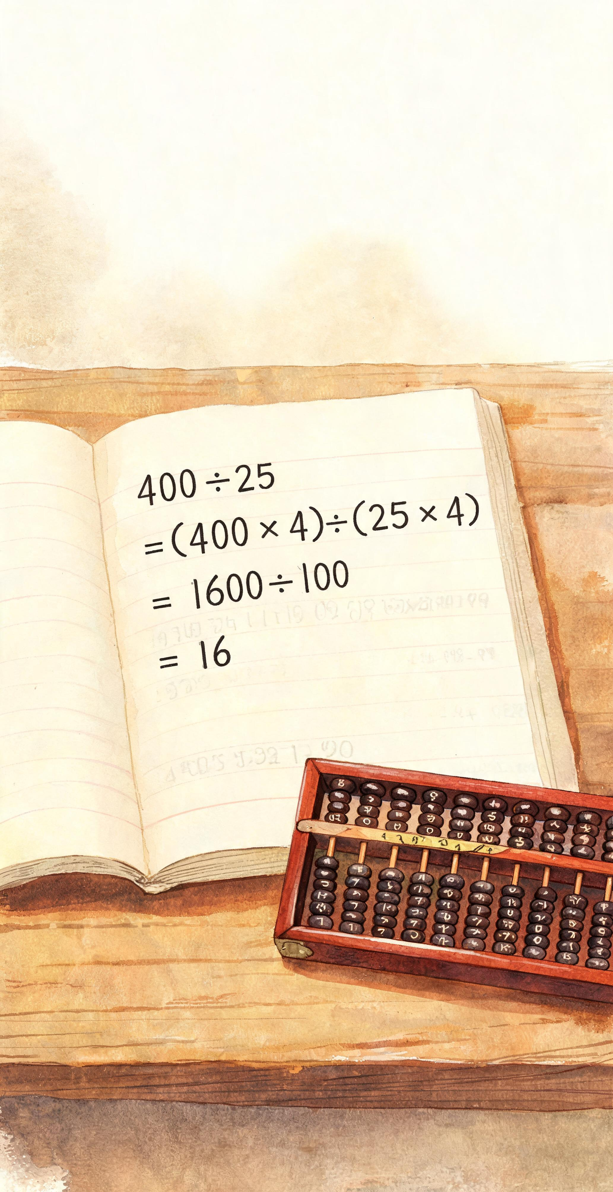
商不变的妙用
例题示范：400÷25 怎么算更快？
(400×4)÷(25×4) = 1600÷100 = 16
被除数和除数同时乘 4，商不变，计算变简单
你来试试：2000÷125
(2000×8)÷(125×8) = 16000÷1000 = 16
生活应用：2400÷60 = 240÷6 = 40
同时划去一个 0，也是商不变
古人筹算善用 放缩之术，化难为易，事半功倍

Slide 13
04
速度与生活
千里之行，始于算下
速度=路程÷时间，数学让世界可度量

Slide 14
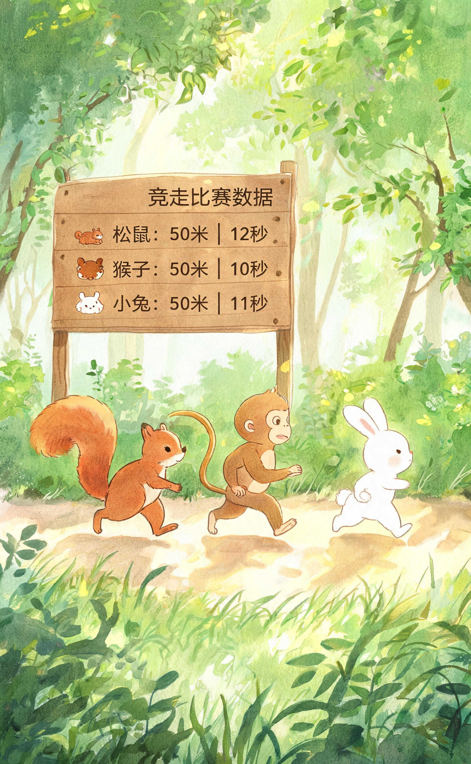
谁跑得更快
280米
240米
240米
松鼠
猴子
小兔
4分钟
4分钟
3分钟
01
时间相同比路程
松鼠280米 > 猴子240米 → 松鼠更快
02
路程相同比时间
小兔3分钟 < 猴子4分钟 → 小兔更快
03
都不同算速度
280÷4=70，240÷3=80 → 小兔最快！
速度 = 路程 ÷ 时间，比较快慢的金钥匙
古人云"千里马日行千里"，如今用千米/时精确度量

Slide 15





生活中的速度密码
速度有多快
更快的天空
人步行
C919大飞机
约 4 千米/时
约 16 千米/分
声音传播
第一宇宙速度
约 340 米/秒
7.9 千米/秒
光速
约 30万 千米/秒
知二求一：知道速度、时间、路程中的任意两个，就能求出第三个

Slide 16
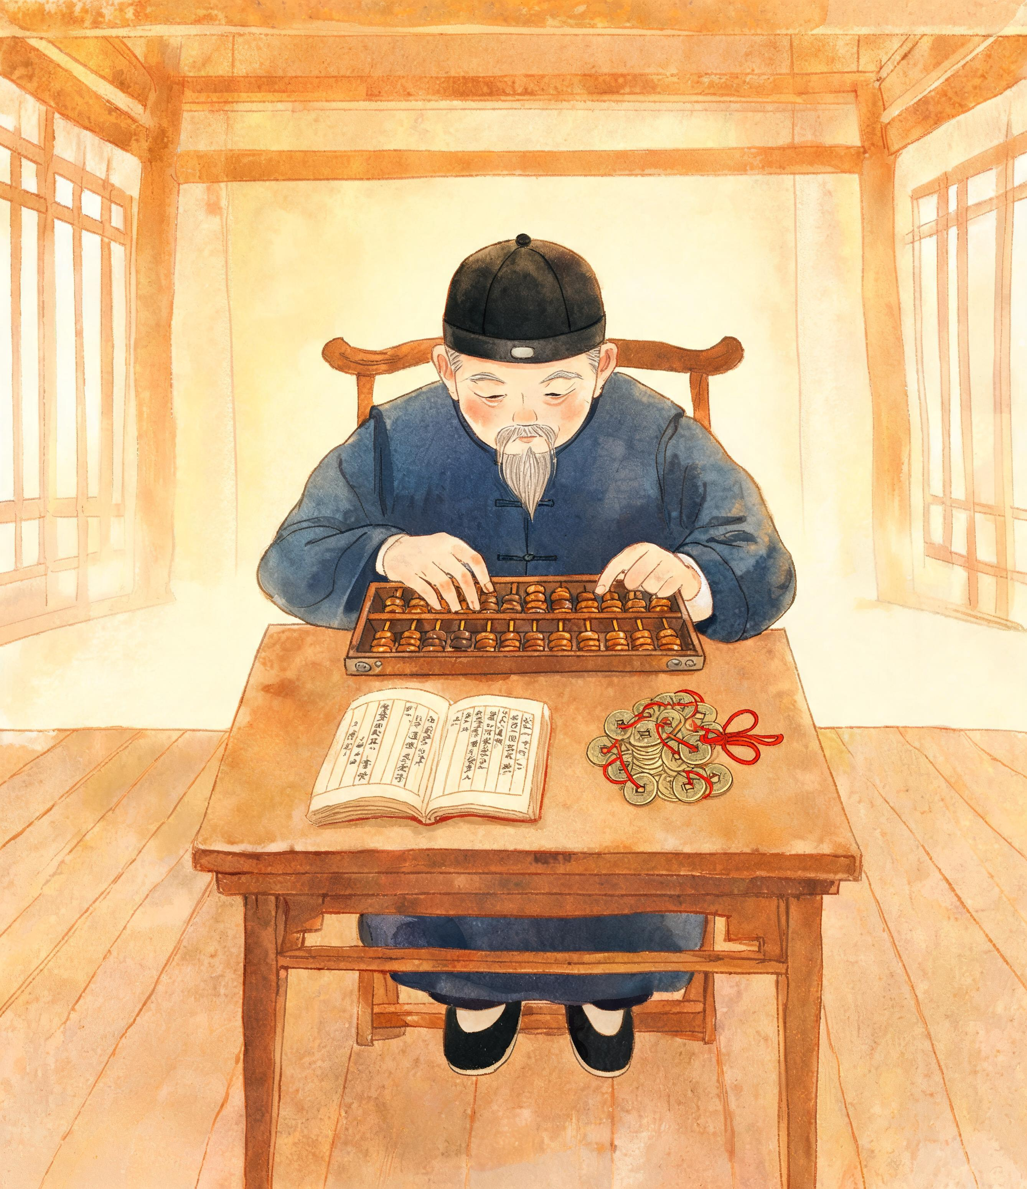


哪个商店更便宜
货比三家
 | 甲商店 | 乙商店
数量 | 5千克 | 3千克
总价 | 150元 | 84元
单价 | 150÷5=30元/千克 | 84÷3=28元/千克
乙商店更便宜 —— 每千克省 2元
学以致用
精确算
《数学故事》390元，单价13元，卖出 390÷13=30（本）
估算
《动画故事》900元，单价28元，把28看作30估，900÷28≈32（本）
古代市易法中，官府定价平抑物价，账房先生精于除法，方能公正交易

Slide 17
05
文化溯源
算盘珠落，除法归宗
从结绳计数到现代除法，数学智慧代代相传

Slide 18
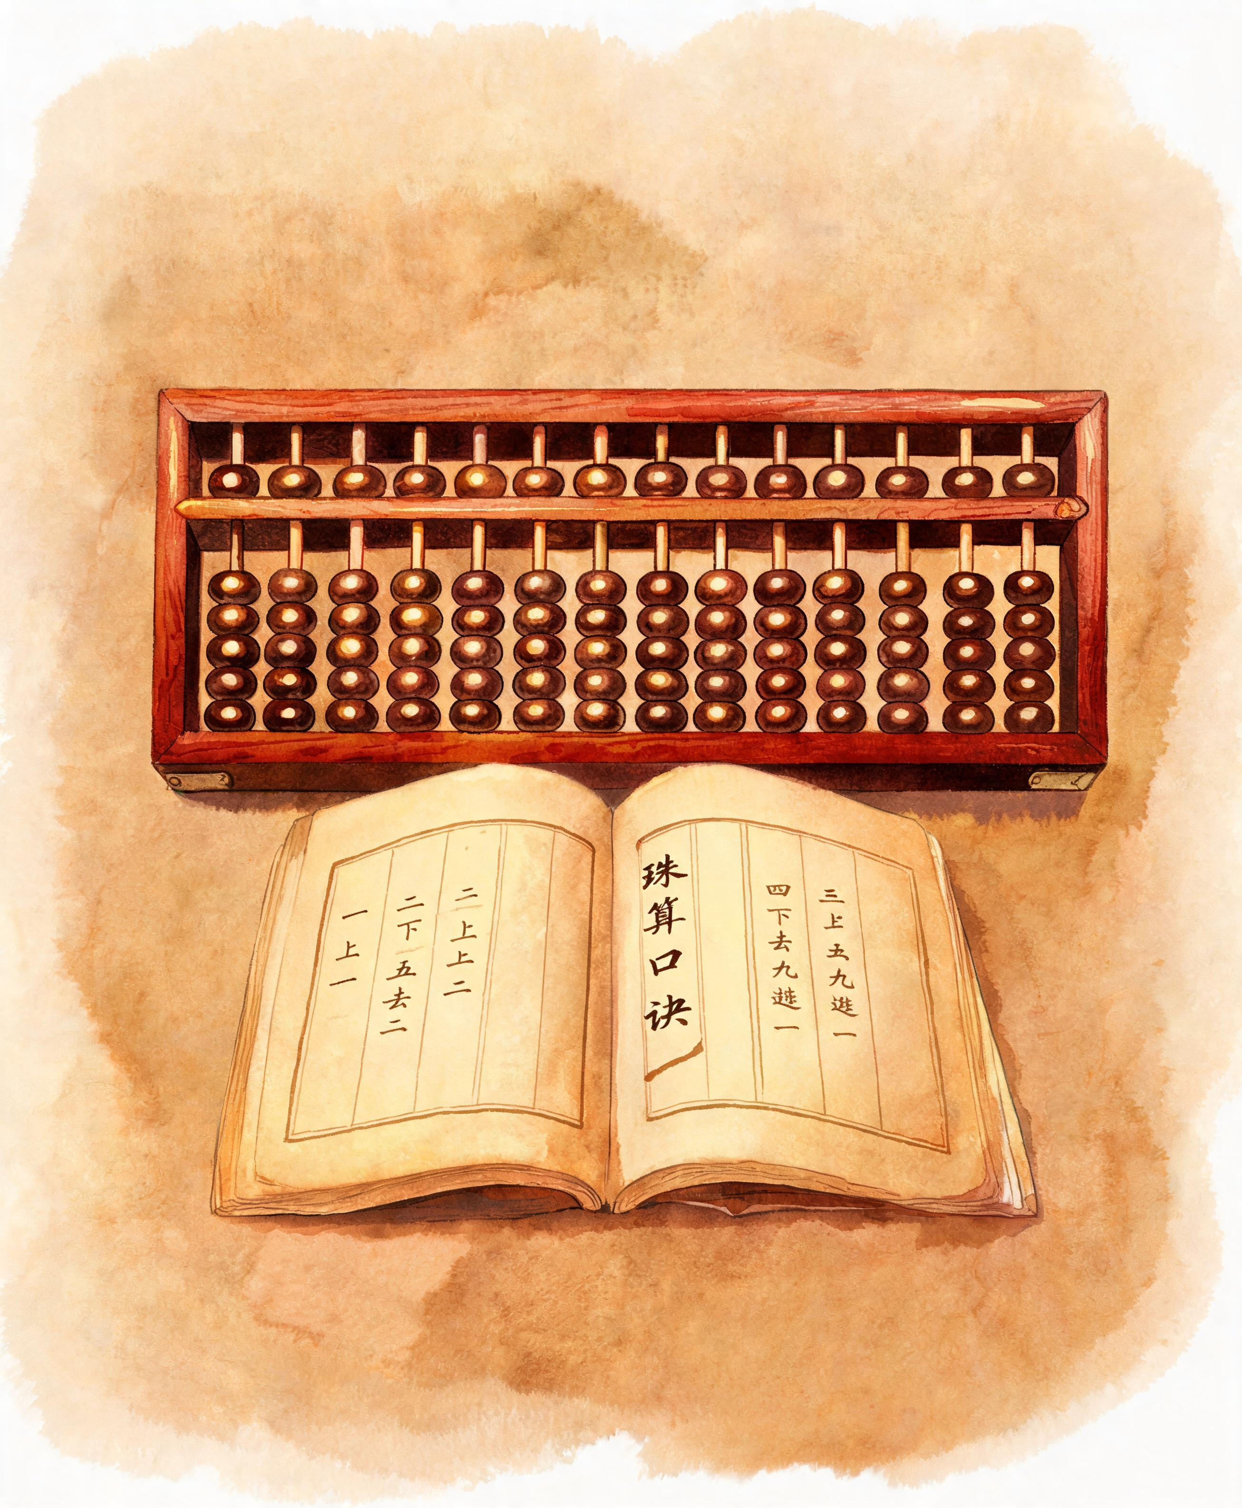



算盘上的除法口诀
二一添作五、逢二进一、三一三十一、四一二余二……
古人用这些口诀在算盘上快如闪电地完成除法，今人学竖式，道理相通
单元知识回顾
整十数除法
两位数试商
80÷20，想8÷2
154÷22，把22看作20
商不变规律
速度公式
被除数除数同乘同除，商不变
速度 = 路程 ÷ 时间

Slide 19
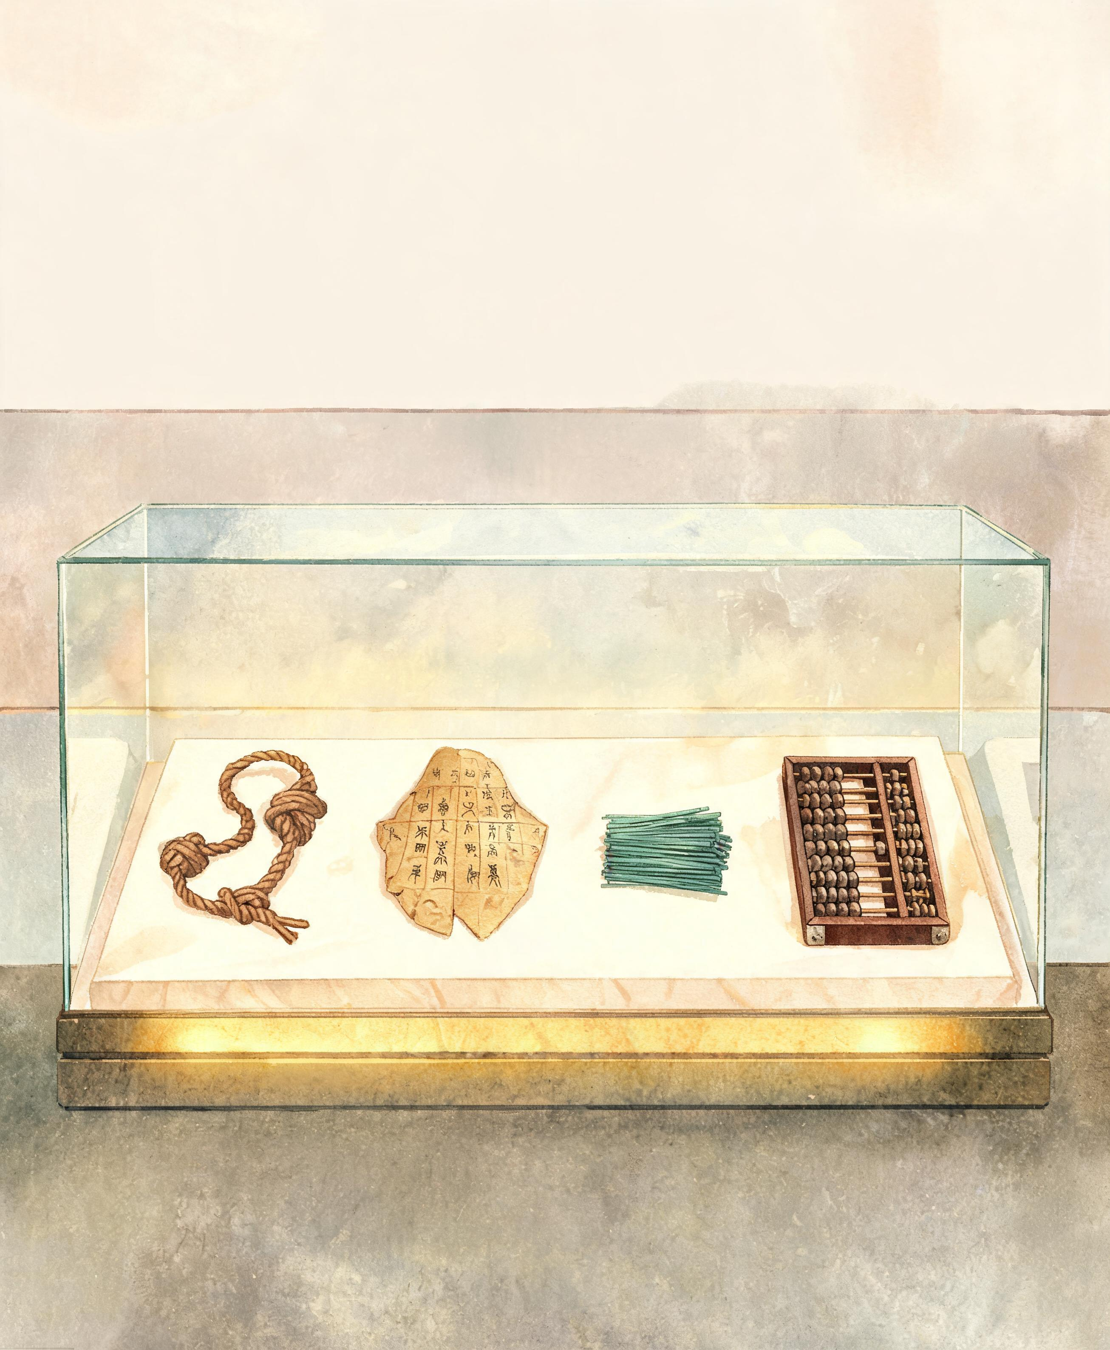
从结绳到算盘——除法进化史
远古时代
石子计数、结绳计数
今天打了几只猎物？每人分几只？
商周时期
甲骨刻痕
开始用符号记录数量与分配
春秋战国
算筹
用竹棍摆列，横式纵式交替表示数位
唐宋时期
算盘普及
珠算除法口诀成熟，商人核算如飞
现代课堂
笔和纸
承载了数千年的数学智慧
每一次工具革新，都是人类对"分"与"算"的理解更进一步

Slide 20








除法智慧代代传
从结绳记事到超级计算机，除法思维从未改变
我的收获
古人智慧
除法竖式
专注
学会除数是两位数的除法竖式计算
算盘虽小，能容天地之数——数学贵在专注
试商技巧
练习
掌握试商，知商偏大偏小
口诀虽简，需千锤百炼——计算贵在练习
商不变规律
传承
发现商不变规律，计算更简便
筹算虽朴，启千秋算法——智慧贵在传承
速度公式
占位
理解路程÷时间=速度数量关系
保持结构对称
愿你接好这支数学的接力棒，让古老的智慧在你手中焕发新的光芒

Slide 21
除法有方，智慧无疆
算盘虽小，能容天地之数；
除法虽简，可解万象之谜
学好除法，让数学成为你探索世界的工具

